Slide 1


Slide 2
目录
FIO30-C 排除格式字符串中的用户输入
FIO34-C 区分从文件中读取的字符和EOF 或WEOF
FIO37-C 不要假设fget() 或fgetws() 在执行成功时返回一个非空字符串

Slide 3
FIO30-C 排除格式字符串中的用户输入

Slide 4
永远不要使用包含污染值的格式字符串调用格式化输入输出函数

Slide 5
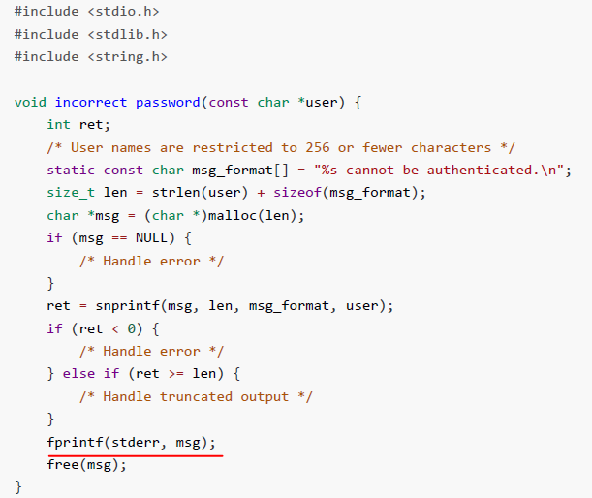
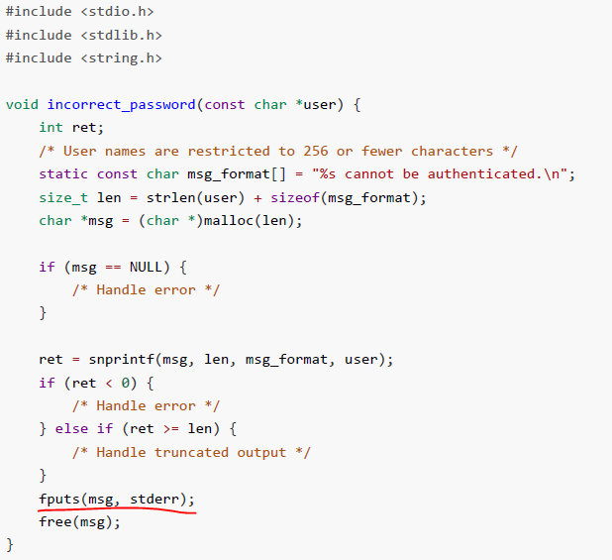
代码示例1
Notes:
因为msg 含有不可信用户输入并被当作格式字符串参数传递给fprintf(),生成的代码中包含一个格式字符串缺陷,
比如user为”user123%n”,fprintf会将其中的%n解释为格式说明符
fputs() 会将msg 直接输出到stderr 而不计算其内容

Slide 6
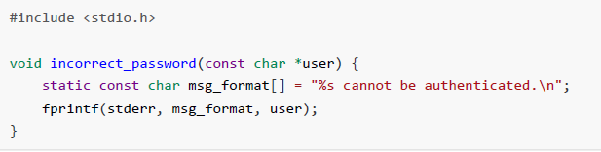
Notes:
这个合规解决方案将不可信用户输入作为可变参数之一传递给fprintf() ，而不作为格式字符串的一部分

Slide 7
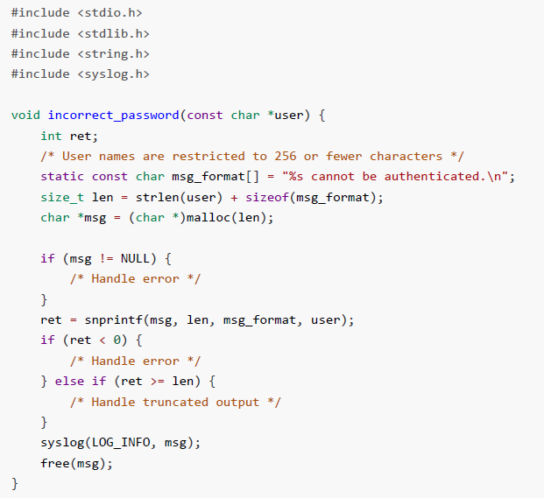
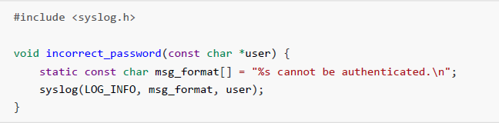
代码示例2(POSIX)
Notes:
syslog()和fprintf有相同的问题

Slide 8
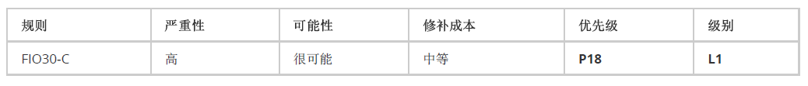
风险评估
未能排除格式指示符中的用户输入可能允许一个攻击者使有缺陷的进程崩溃、查看堆栈的内容、查看内存的内容或写入到任意内存位置并
因此在有缺陷的进程的权限下执行任意代码。

Slide 9
FIO34-C 区分从文件中读取的字符和EOF 或WEOF

Slide 10
字节输入输出函数fgetc() 、getc() 和getchar() 都是从一个流中读取一个字符并返一个int 。如果这个流在文件尾，则该流的文件尾指示器被设置且函数返回EOF 。如果发生读取错误，则该流的错误指示器被设置且函数返回EOF 。如果这些函数执行成功，它们会将返回的字符转换为一个unsigned char 。
虽然罕见， (int)(unsigned char)65535 == ‐1 这种情形会导致整数常量表达式EOF 和一个有效的字符无法区分。因此，在sizeof(int) == sizeof(char) 这样稀有的实现下，未能使用feof() 和ferror() 来判断文件尾和文件错误会导致错误地识别EOF 字符
C 语言标准的feof() 和ferror() 函数不受这个字符和整数大小关系问题的限制
Notes:
如果int长于char,则(int)(unsigned char)65535 不会等于-1,而是正的char的值,如255

Slide 11
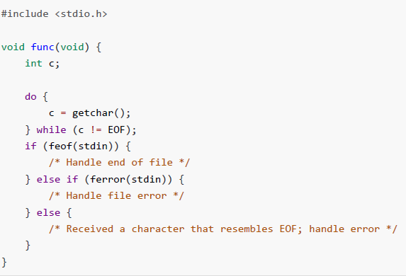
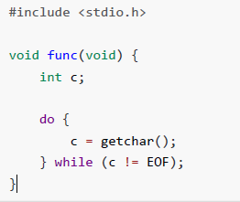
代码示例1
Notes:
尽管EOF 担保是一个负数且和任何一个无符号字符都有区别，但是它不能确保和任意一个这样的被转换为int 类型的值都不一样。因
此，当int 和char 拥有同样的宽度时，这个循环可能提前终止。

Slide 12
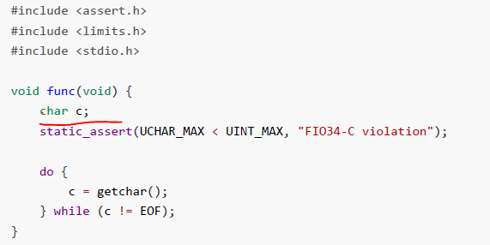
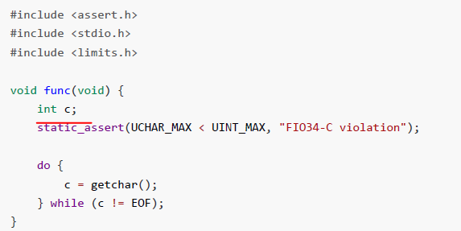
代码示例2（不可移植的）
Notes:
假设一个char 是一个有符号的 8 位类型，一个int 是一个 32 位类型，如果getchar() 返回的字符值是’\xff （十进制255），那么它
将被解释为EOF ，因为这个值会被符号扩展为0xFFFFFFFF （EOF的值）来进行比较。

Slide 13
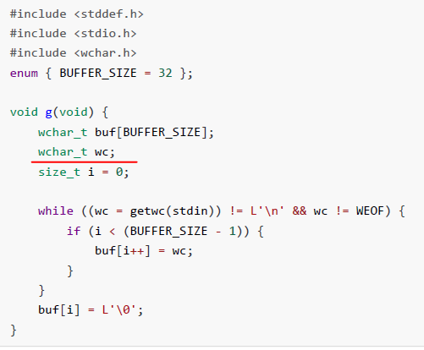
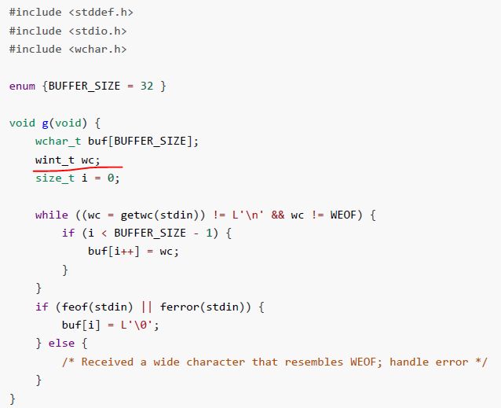
代码示例3（宽字符）
Notes:
这段代码有两个问题。
第一， getwc() 的返回值在与WEOF 比较之前被立即转换为了wchar_t 类型。
第二，没有确保wint_t 类型宽于wchar_t 类型的检查。
这两个问题使一个攻击者通过在文件中提供一个和WEOF 匹配的宽字符值来提前终止循环成为可能。

Slide 14
例外
FIO34-C-EX1: 一些 C 函数不返回字符但是可以返回EOF 作为状态码。这些函数包括fclose() 、fflush() 、fputs() 、fscanf() 、puts() 、scanf() 、sscanf() 、vfscanf() 和vscanf() 。这些返回值可以在不验证结果的情况下和EOF 进行比较。

Slide 15
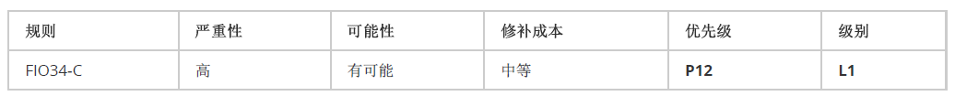
风险评估
错误地假设文件中的字符不能匹配EOF 或WEOF 导致重大缺陷，包括命令注入攻击。

Slide 16
FIO37-C 不要假设fget() 或fgetws() 在执行成功时返回一个非空字符串

Slide 17
如果fgets() 或fgetws() 返回一个非空指针，那么假设数组有数据是安全的。然而，假设数组中包含一个非空字符串则是错误的，因为数据中可能包含空字符（null）

Slide 18
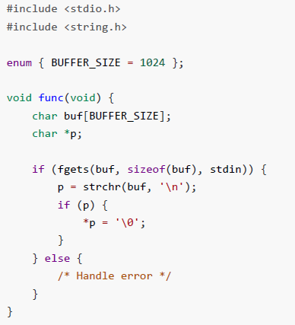
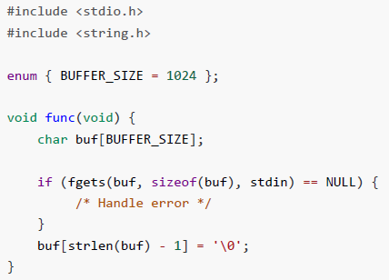
代码示例
Notes:
这个不合规代码示例试图删除一个输入行的行尾换行符（ \n ）
如果读取的数据第一个就是null,那么strlen(buf)=0, strlen(buf)-1就是一个巨大的数字,就越界了.
解决方案:使用strchr查找\n并替换

Slide 19
风险评估
错误的假设被读取的字符数据会导致内存写越界或其他有缺陷的逻辑。

